Slide 1

Oficina de
Comunicación

Slide 2
Equipo
Delegado de Comunicación – Mariano Durand
Encargada de Contenidos – María Sol Galera
Encargada de Diseño Gráfico – Eva Del Castillo

Slide 3
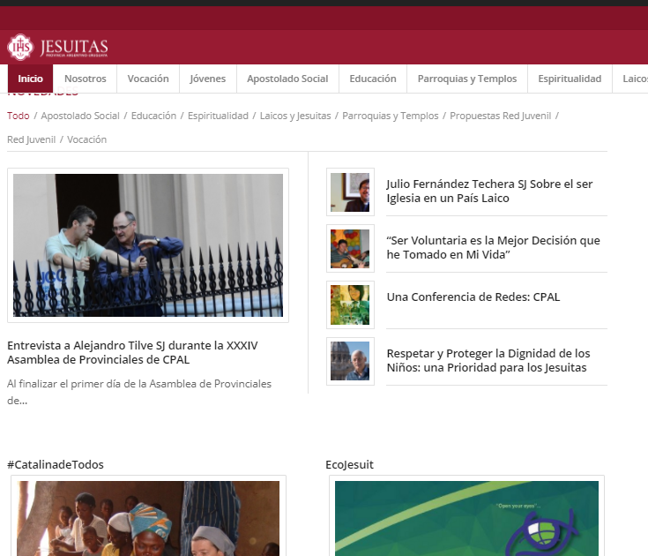
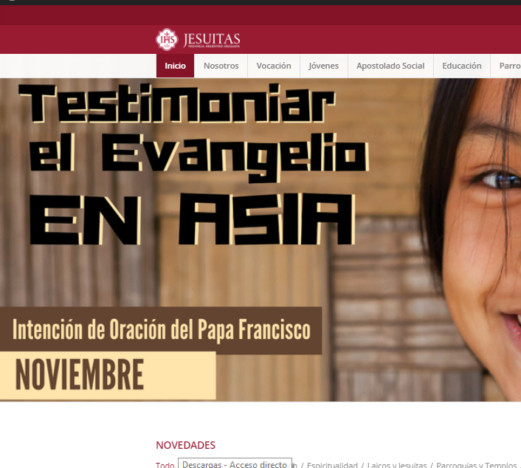
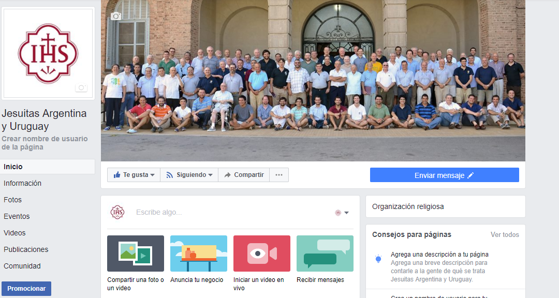
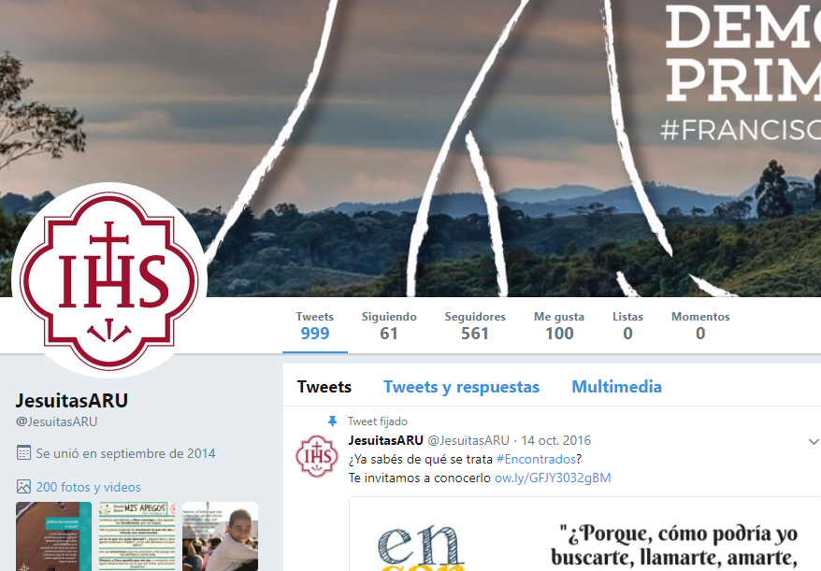
Tareas
Sostenimiento de la página web y
plataformas homónimas

Slide 4



www
web.jesuitasaru.org
@jesuitasaru
Jesuitas Argentina y Uruguay
@jesuitasARU

Slide 5
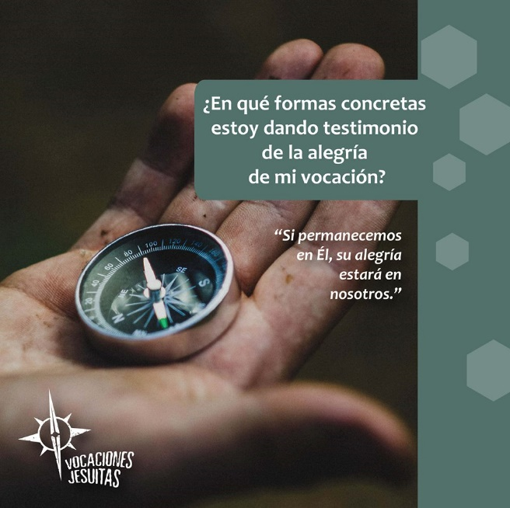


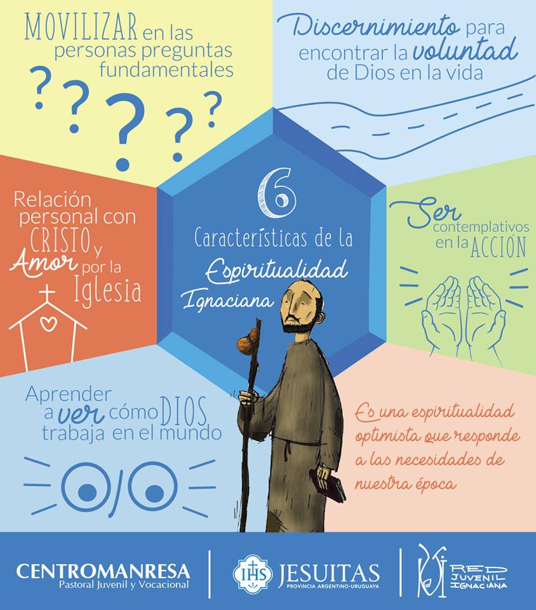

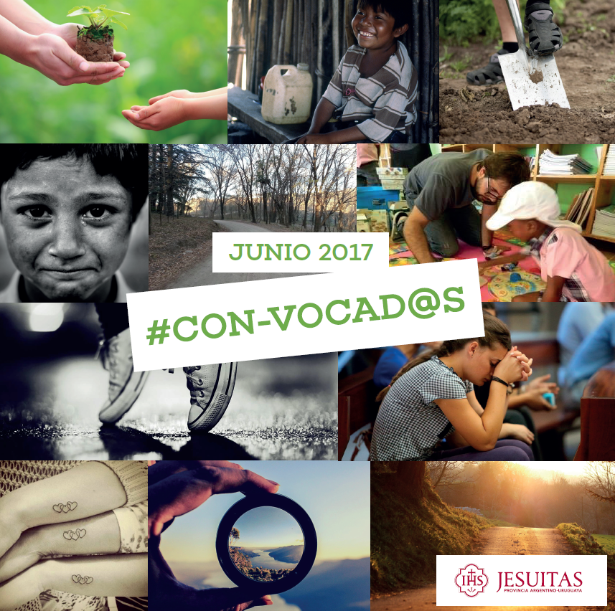
Colabora con la pastoral Juvenil y Vocacional produciendo contenidos, y sosteniendo otras plataformas.

Slide 6






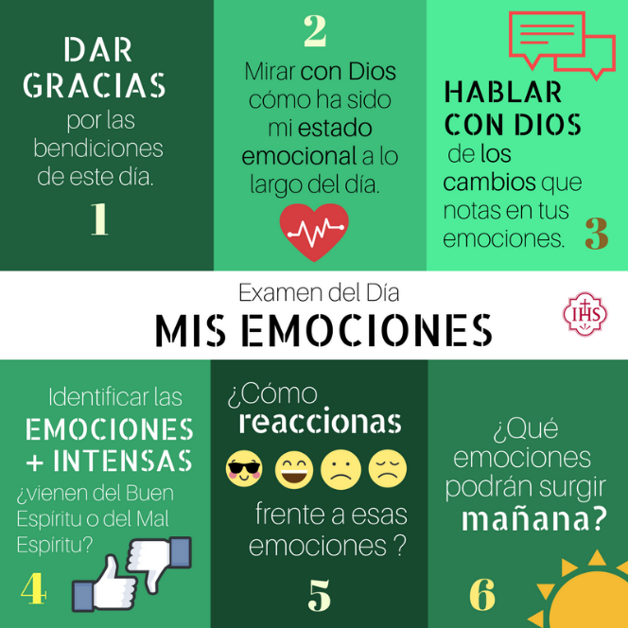

Slide 7




Slide 8


Cenntro Manresa
@centromanresacba
Vocaciones Jesuitas Argentina y Uruguay
vocacionesjesuitasaru
Red Juvenil Ignaciana
Espiritualidad Ignaciana

